Slide 1
Уроки рисования. Как научиться рисовать лошадь.
Разработал: Ринчинэ И.В. ПДО, высшая категория,
арт-студия «Линия горизонта»

Slide 2
Вы хотите нарисовать лошадь поэтапно, вникнуть во все тонкости изображения этого животного? Постарайтесь запомнить алгоритм, внимательно посмотрите на схемы. Когда вы будете воспроизводить все заданные схемы на вашем листочке бумаги, у вас довольно быстро получится эффектная лошадка.
В первую очередь обозначьте границы вашего рисунка. Безусловно, лучше сразу определить прямоугольник, в котором будет находиться животное. Так рисовать заметно удобнее.

Slide 3
Теперь нужно нарисовать основу будущей головы лошади. Для этого изобразите треугольник среднего размера в левом верхнем углу рисунка. Углы вашего треугольника должны быть скруглёнными. Сделайте именно так, как показано на рисунке.

Slide 4
Сейчас нужно нарисовать два овала, расположив их друг относительно друга под углом. Они в дальнейшем станут основой крупа и грудной клетки лошади.

Slide 5
Соедините два ваших овала, чтобы получился живот лошади. Делайте линии плавными, избегайте резких переходов, изломов.

Slide 6
Теперь необходимо поработать над изображением ног лошади. Сначала наметьте точками места их изгибов, а затем соедините ваши точки прямыми линиями. Постарайтесь сделать пропорции тела лошади гармоничными, обратите внимание на рисунок. Запомните, что колени у лошади находятся достаточно высоко.

Slide 7
Сейчас вам предстоит дорисовать ноги, сделать их довольно мускулистыми, полными, нарисовать копыта. Пятки немного задраны, копыта надо изображать в виде трапеций, колени у животного чуть-чуть выступают вперёд. Пока займитесь передними ногами.

Slide 8
Можно начинать дорисовывать задние ноги животного. Помните, что у лошади задние ноги значительно полнее передних выше колена. Если передние и задние ноги окажутся на вашем рисунке одинаковыми, пропорции будут нарушены.

Slide 9
Рисуйте шею лошади. Здесь вам придётся помнить о золотой середине, чтобы нарисовать правильно лошадь. Дело в том, что слишком тонкая шея будет выглядеть на рисунке плохо, но и чрезмерно толстая, массивная шея тоже испортит впечатление о вашей лошади. Шея должна быть достаточно мощной, но при этом важно передать грациозность коня. Для этого нужно рисовать плавными линиями, обязательно обозначать переход от туловища к голове, делая шею тоньше постепенно. Пусть она будет немного изогнута.

Slide 10
Ещё раз прорисуйте туловище, ноги, шею и голову вашей лошади.

Slide 11
Возьмите ластик и удалите все ненужные вам линии, оставшиеся от построения лошади. Пусть они вас не отвлекают. Стирайте линии аккуратно, не оставляя разводов, следов.
Сейчас наступает наиболее интересный этап. Вам предстоит нарисовать голову лошади. На этом рисунке животное стоит к зрителям в профиль. Постарайтесь сделать морду более выразительной. Нарисуйте уши, обозначьте крупные ноздри. Обязательно сделайте глаза лошади большими.

Slide 12
Пора нарисовать хвост вашей лошади. Иногда хвосты стригут, кто-то заплетает их в косички, перехватывает резинками. На нашем рисунке пышный длинный хвост лошади свободно развевается на ветру, что придаёт рисунку динамизм. Сразу видно, что ваша лошадка движется.

Slide 13
Ещё раз обновите ваш рисунок, убрав все лишние линии, ненужные штрихи.
Прорисуйте мышцы лошади. Наметьте их штрихами в области шеи, задней и передней ноги. Если вы сомневаетесь, полностью повторите линии, нарисованные на рисунке. Конь с такими мышцами будет выглядеть более реалистично, мощно.

Slide 14
Теперь украсьте вашего коня пышной гривой, которая приподнята ветром. Помните, что стараться прорисовать каждый волосок, локон не стоит. Просто обозначьте линию гривы, придайте ей объём, несколькими штрихами можно разделить гриву на локоны.

Slide 15
Добавьте ещё несколько аккуратных штрихов, чтобы обозначить сгибы суставов на лошадиных ногах.

Slide 16
Сейчас вы можете сделать ваш рисунок более объёмным. Используйте карандаши, растушёвывайте их. Обратите внимание, в каких местах конь темнее, а в каких ему приданы более светлые оттенки на образце. Сделайте так же.
Всё! Ваша лошадь полностью готова. Её можно раскрасить, сделать фон.

Slide 17
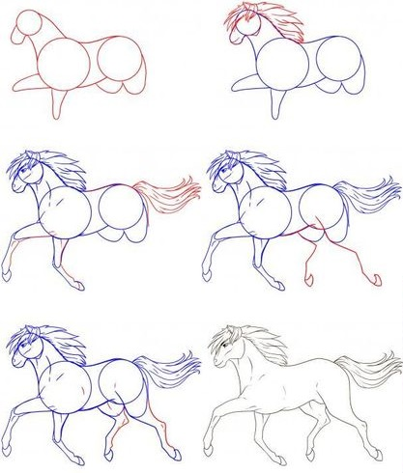

Slide 18
